Slide 1
福建冠泓工业有限公司
冠和科技实业有限公司
招 聘 简 章
福建冠泓工业有限公司/冠和科技实业有限公司成立于2003年，系外商独资企业，占地面积200多亩，制造高性能的一次性医用手术衣、防护服、婴儿纸尿裤等产品的原材料，是福建乃至华东地区大型规模的无纺布企业，预计2021年年产值7.6亿元人民币。由于生产规模持续扩大，2021年6月新工厂将会商业化运行，诚邀以下精英加盟，共谋发展。
招聘岗位：
生产工程师/技术人员 10名
品质工程师/技术人员 6名
技术研发工程师 3名
电气/机械技术人员 6名
仓管/客服专员 3名
薪资条件：
学历 | 基本工资
 | 实习生 | 应届毕业生
专科 | 4200 | 5200+
其它福利及奖金额外计算。
招聘要求：
1、非织造材料、纺织工程、机电一体、高分子材料、应用化学、机械等相关专业优先；
2、应届实习生；年轻富有朝气，热爱无纺布事业。
福利待遇：
★公司福利：五险一金+满勤奖+工龄奖+夜宵补助+高温补贴+加班费+产量奖
★政府福利：本科生安居补助600元/月，硕士研究生安居补助800元/月，
泉州市优秀人才（津贴 500-1000元/月，购房补贴3-5万元）。
★住宿条件：免费提供宿舍：宿舍配备空调、免费公共WIFI、24小时热水、独立卫生间等。
★伙食及餐费：公司设有员工食堂，一日三餐，每月只需扣伙食费180元，其他将由公司补贴。

Slide 2
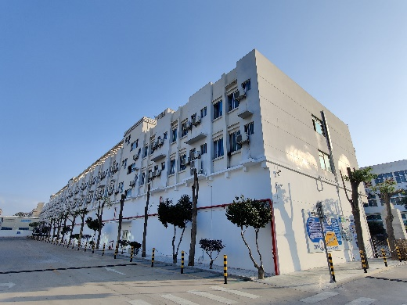
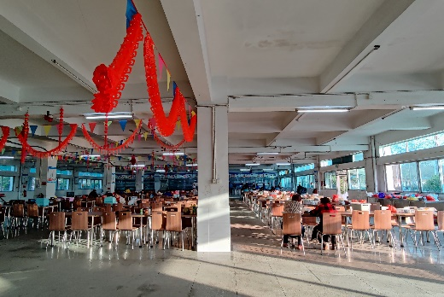
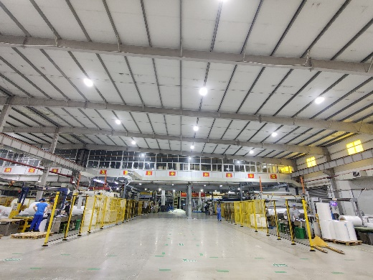
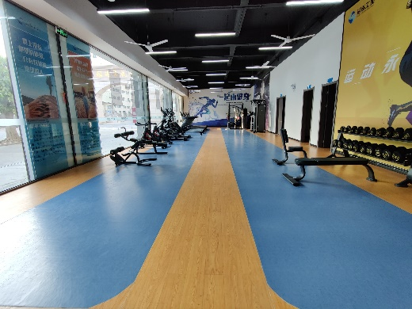
公司风采
整洁的宿舍楼
美味的餐厅
自动化的生产线
员工活动中心
招聘联系方式：
联系地址：晋江市永和镇第一工业区
联 系 人：梁先生 15859285014 （微信同号）
庄小姐 15396671391 (微信同号）

